Slide 1



Slide 2
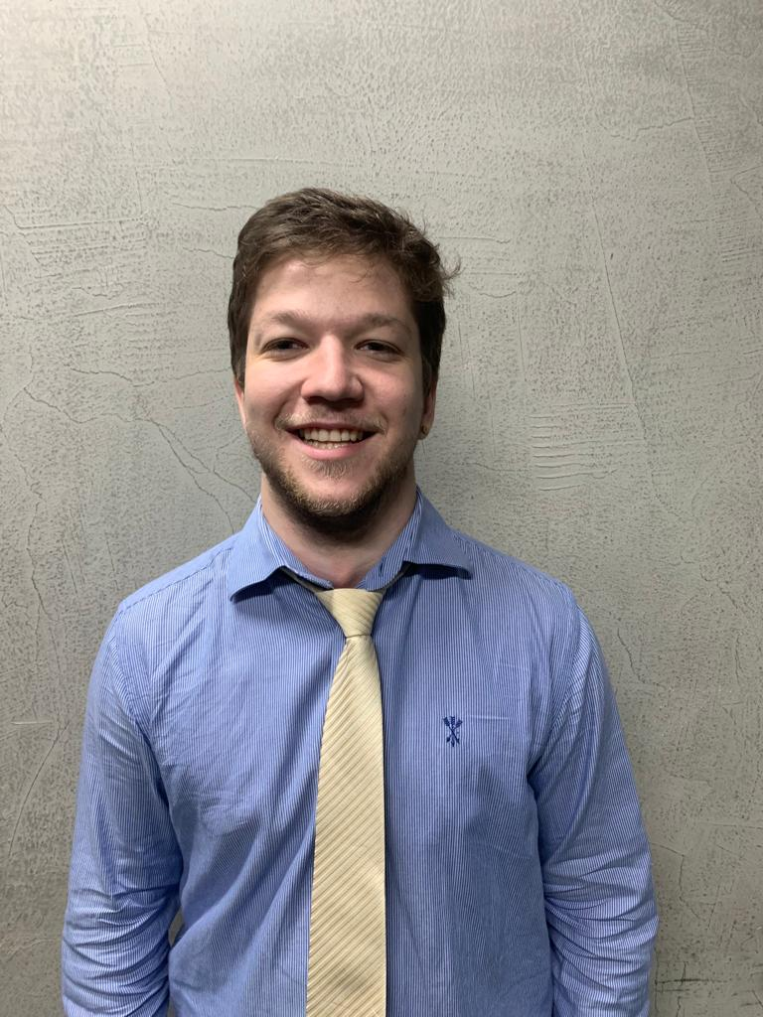
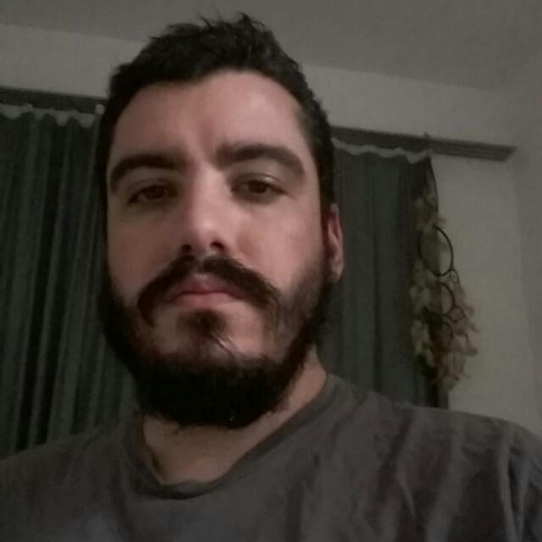
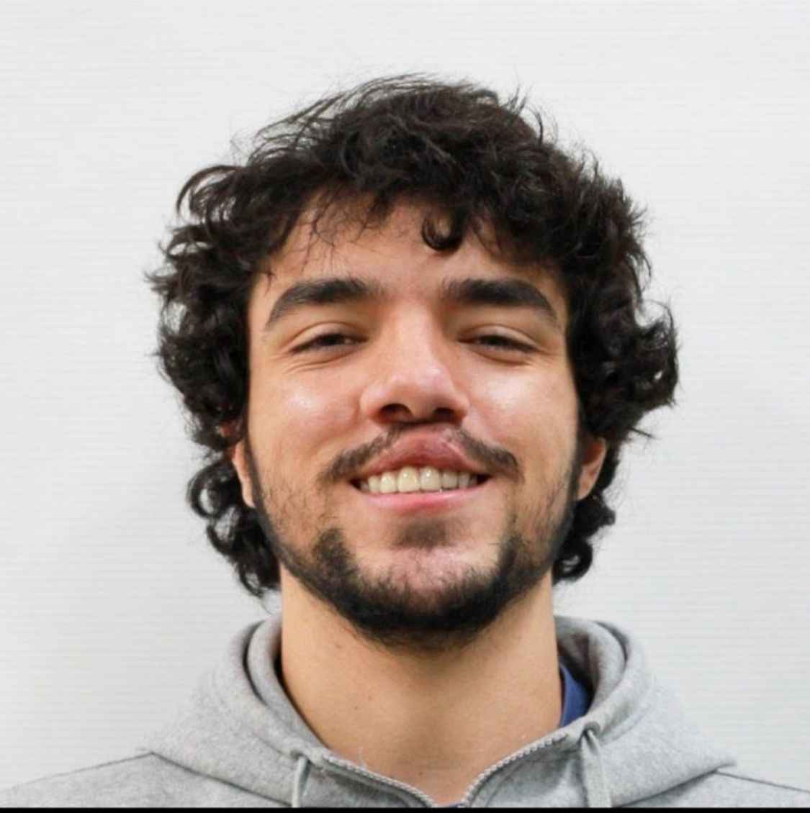
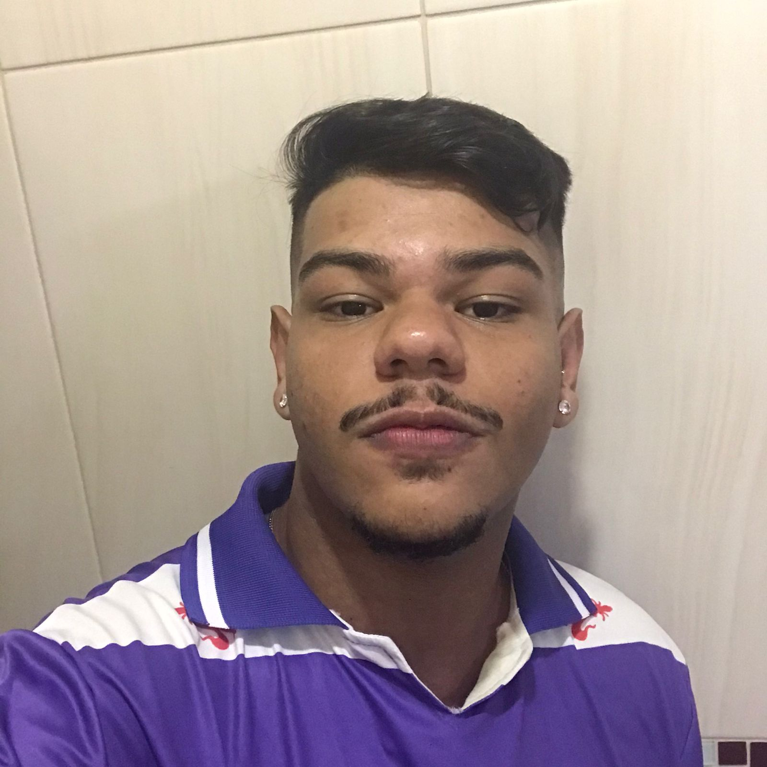
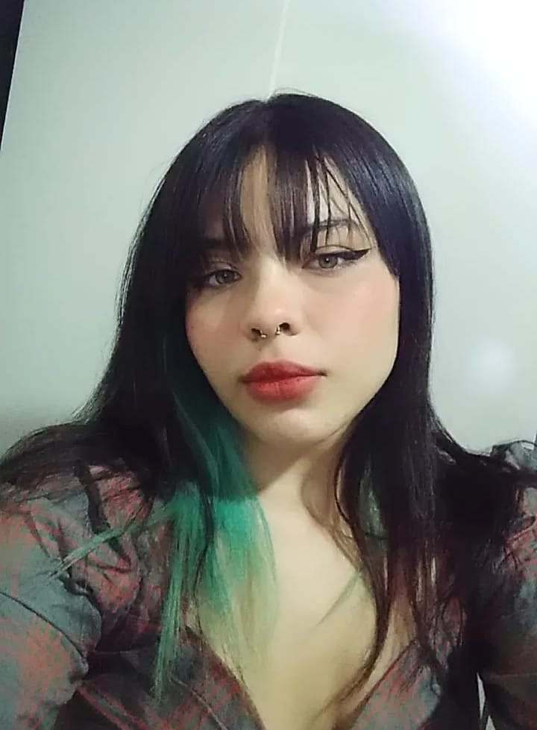
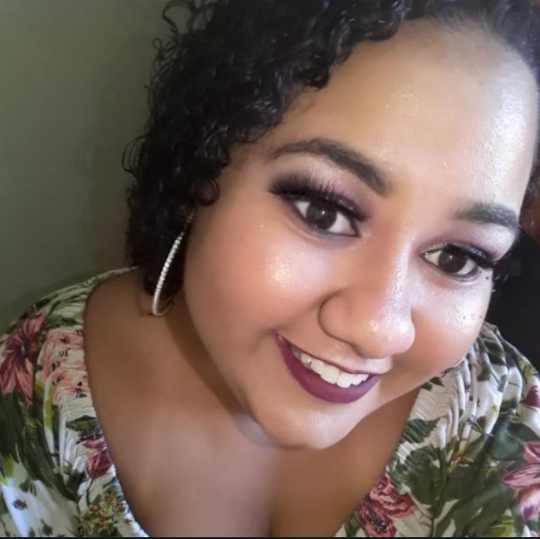
Apresentação dos Integrantes
Grupo 9
Cristian
Alexandre
Donilo
Jordão
Gustavo Volpe
João Pedro
Julia Dias
Letícia Costa

Slide 3
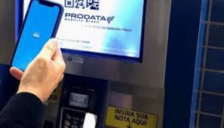
Contextualização
Com o avanço da tecnologia, é cada vez mais comum o trabalho humano ser subistituido por algum tipo de automação;
A tendência é que todo tipo de trabalho que lide com 'caixa', sendo venda de produtos direto, com interação ao cliente, seja subistituida por robôs ou totens de autoatendimento;
Com isso, faz-se necessártio algum tipo de monitoramento em seu hardware/software para evitar prejuizos financeiros e problemas que poderam ocorrer;
A Totem System ajudam nossos clients na tomada decisão com mais clareza.

Slide 4
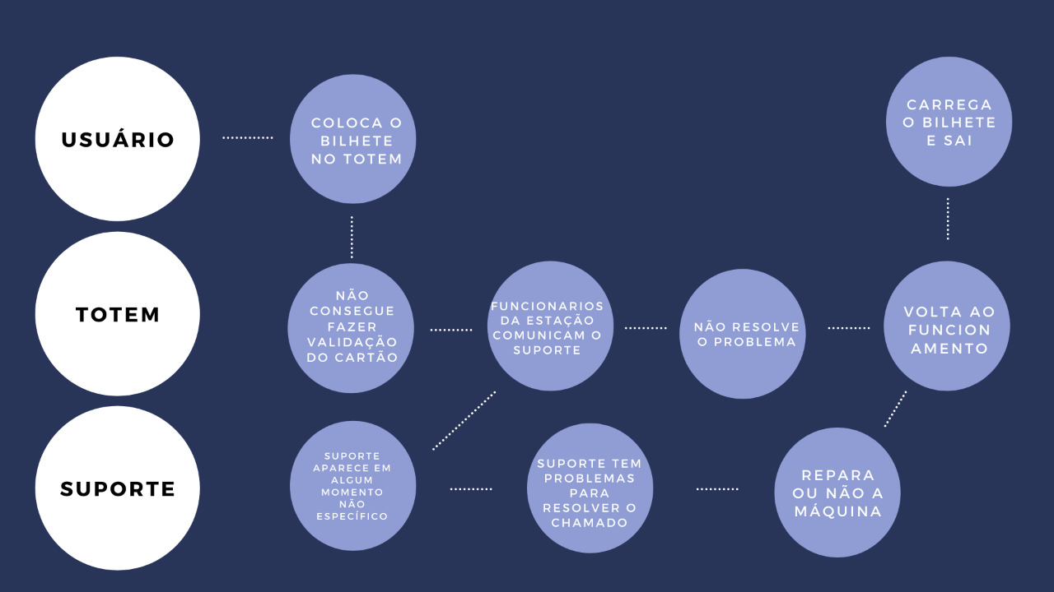
Mapa do problema

Slide 5

Nossa Solução
Através da nossa aplicação, capturar dados em computadores de totens de autoatendimento para bilhete de metrô;
Tratar os dados e apresentar em uma plataforma de forma gráfica e de fácil entendimento para o usuário;
Possibilitar que o usuário (Administrador) consiga uma tomada de decisão mais precisa e ágil junto ao Suporte;

Slide 6
Story Board
Story Board

Slide 7
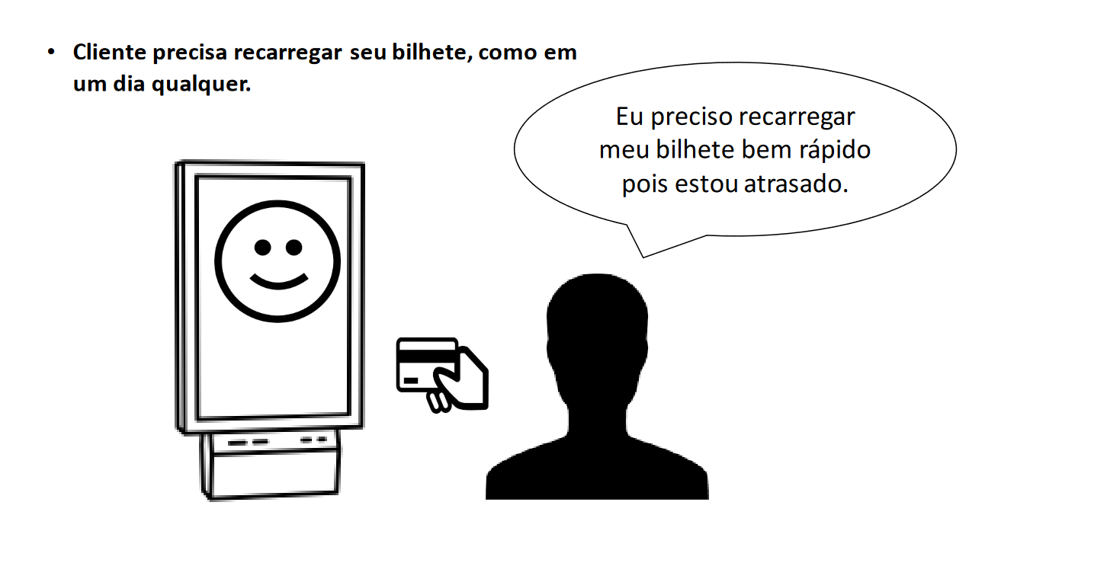
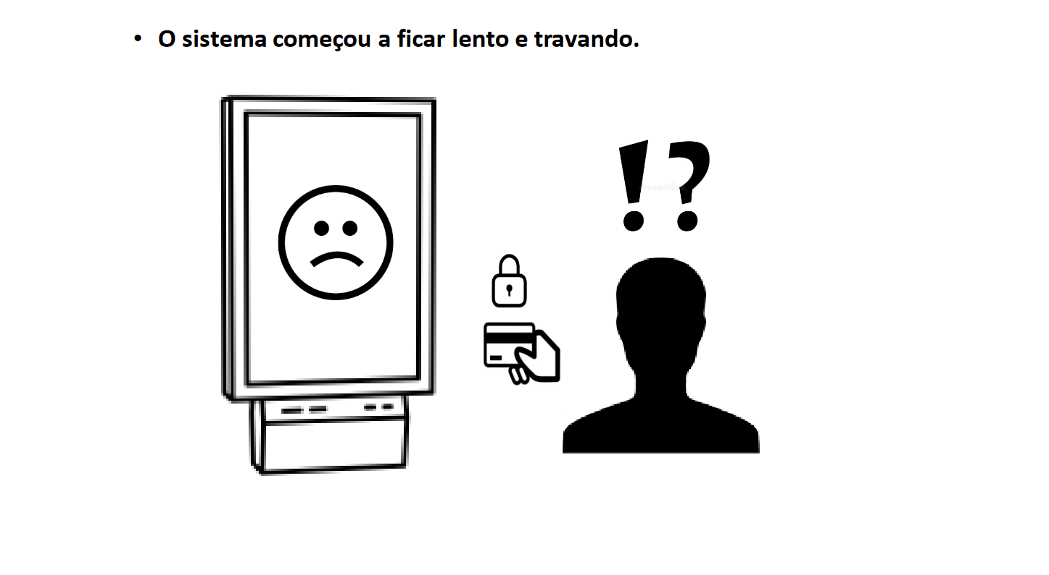
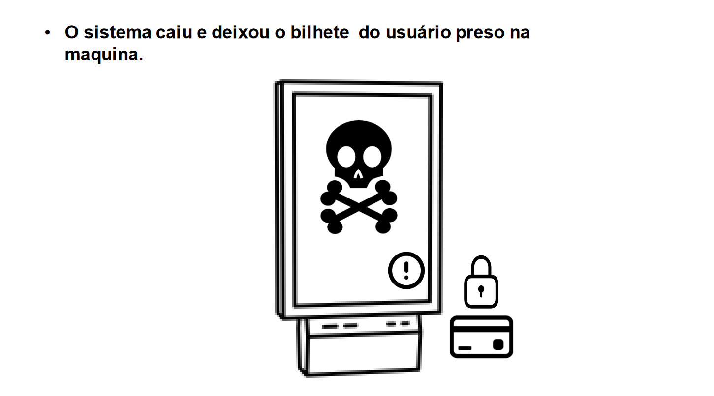
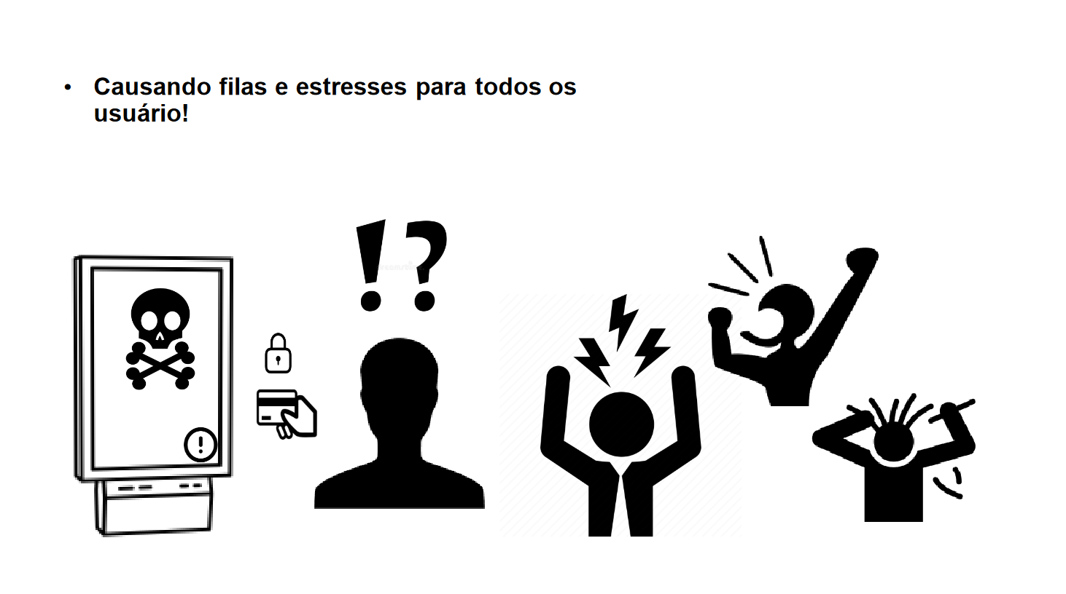


Slide 8
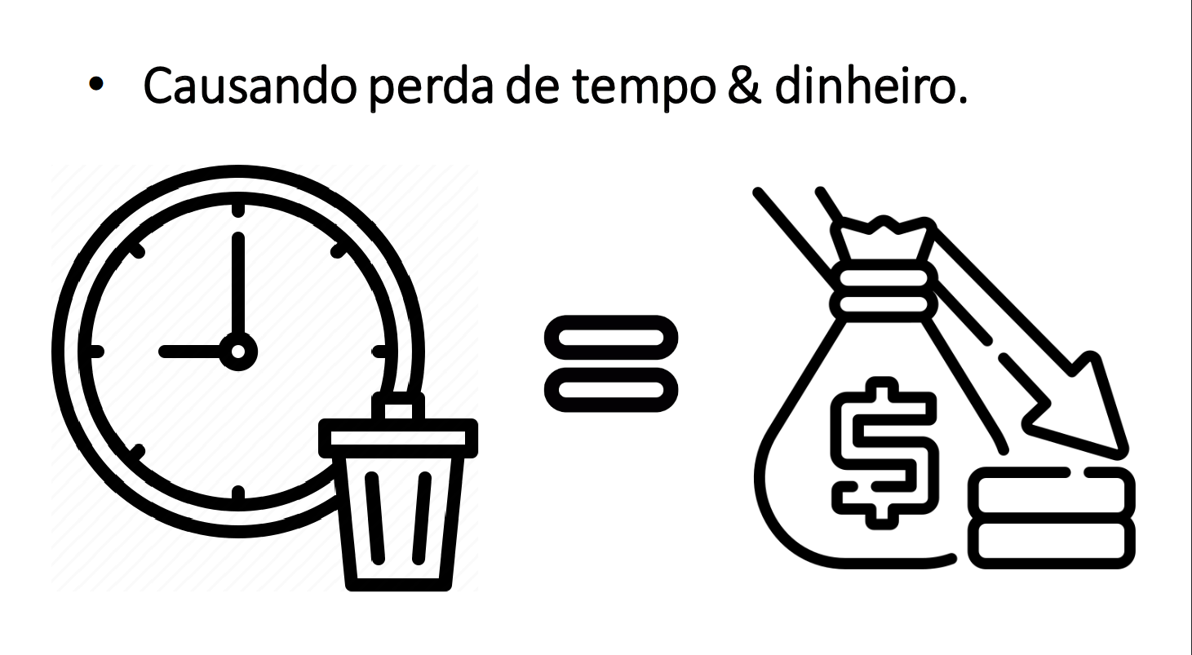
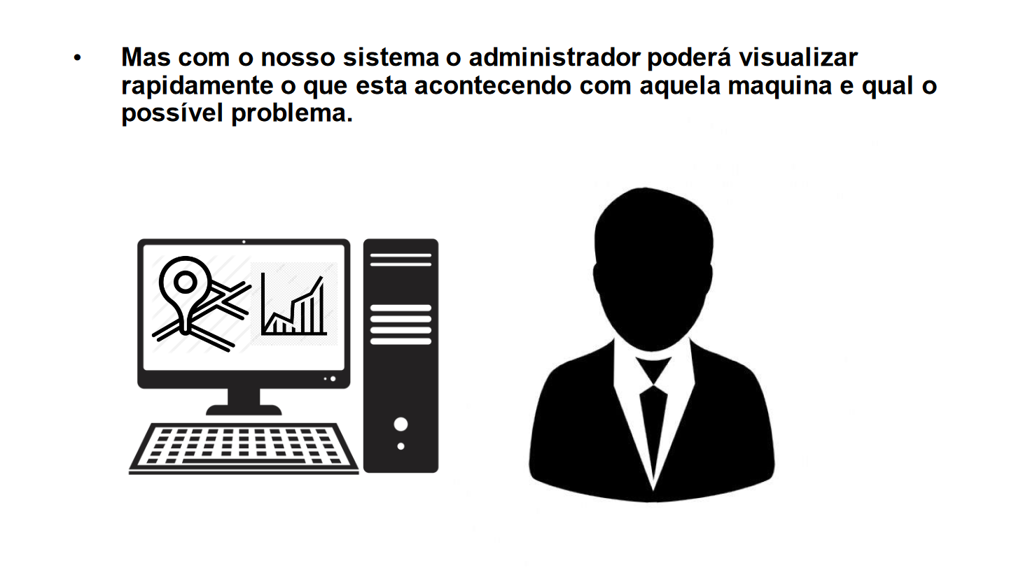
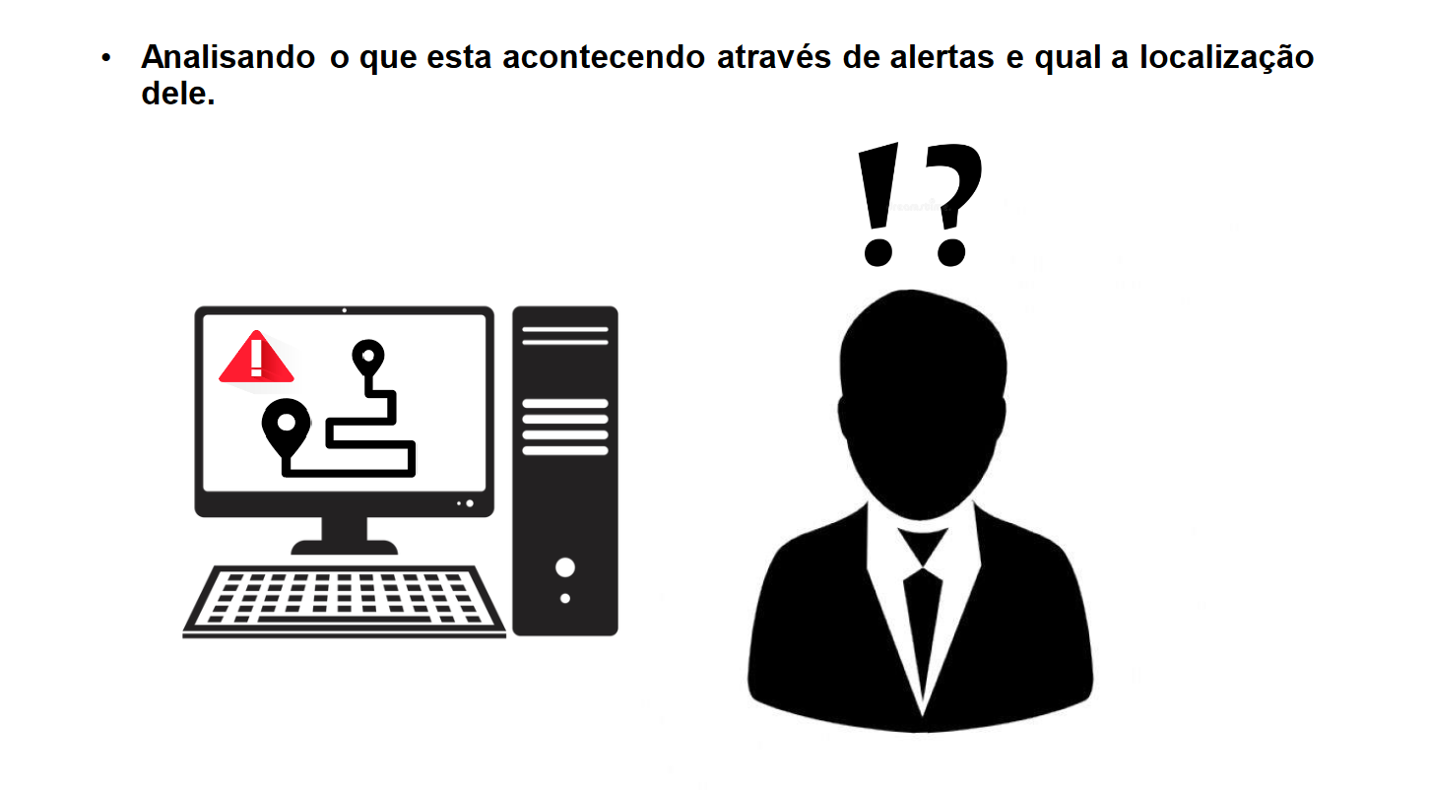
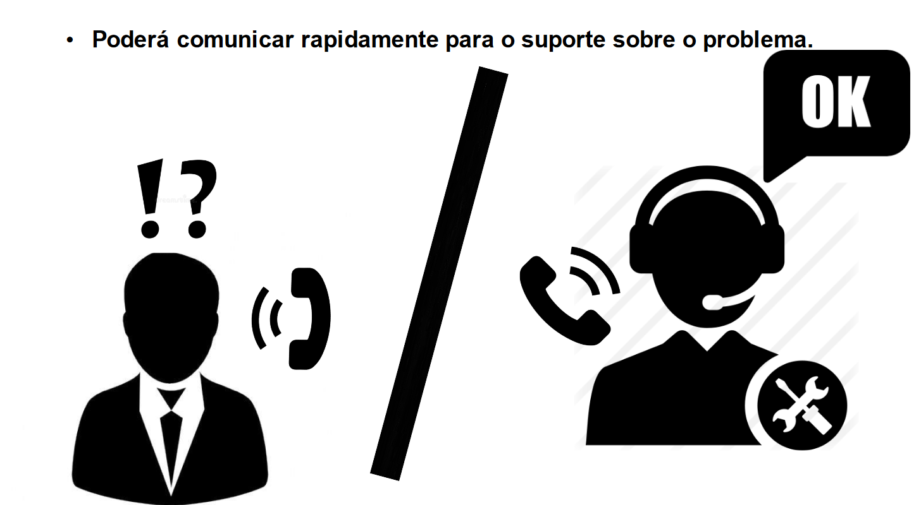

Slide 9
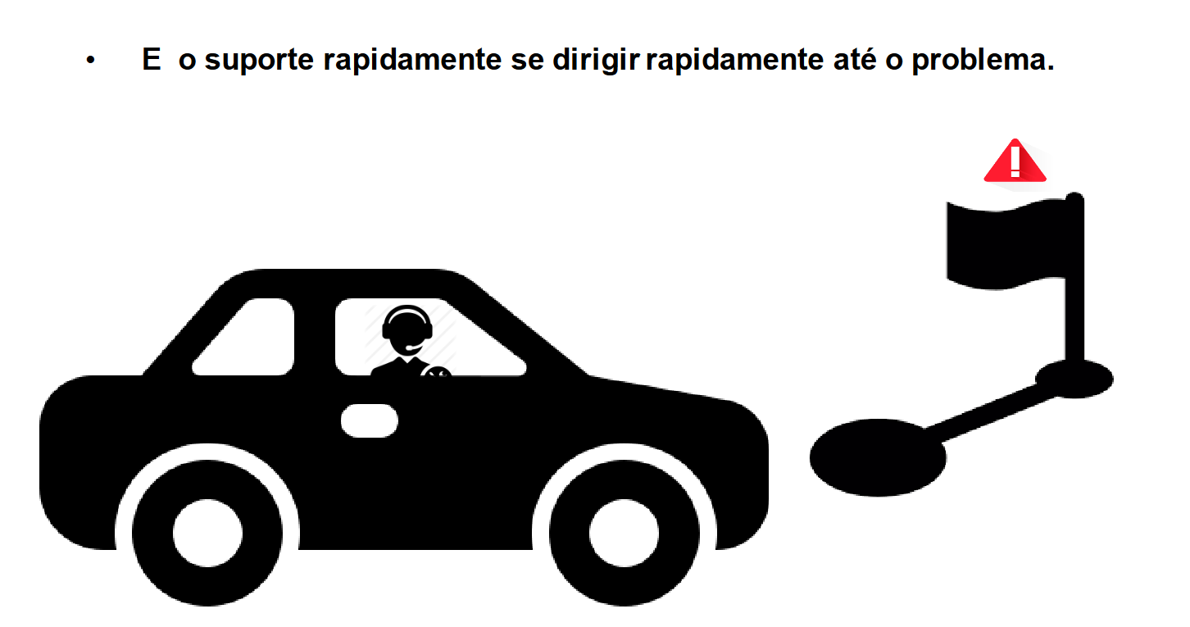
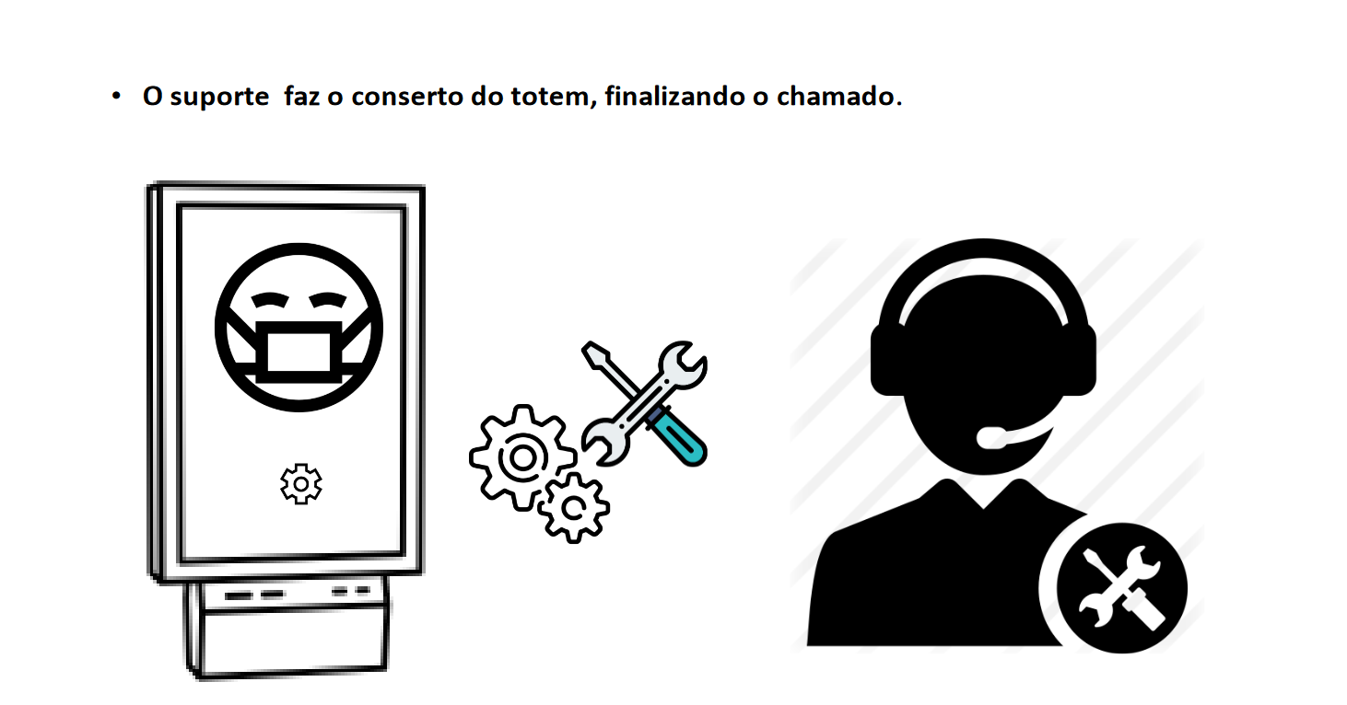
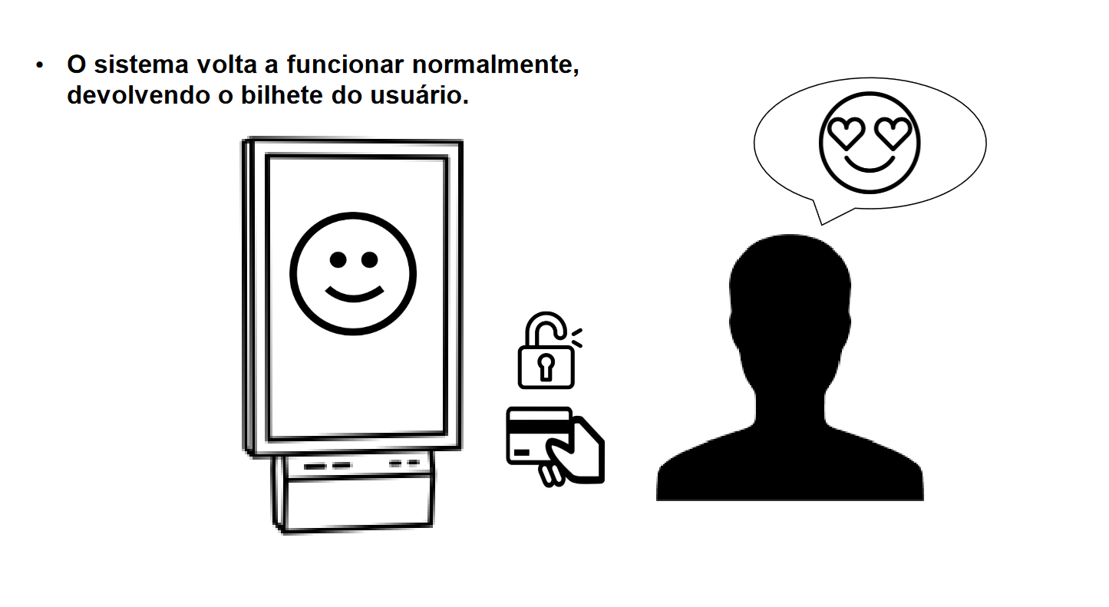
Fim!

Slide 10
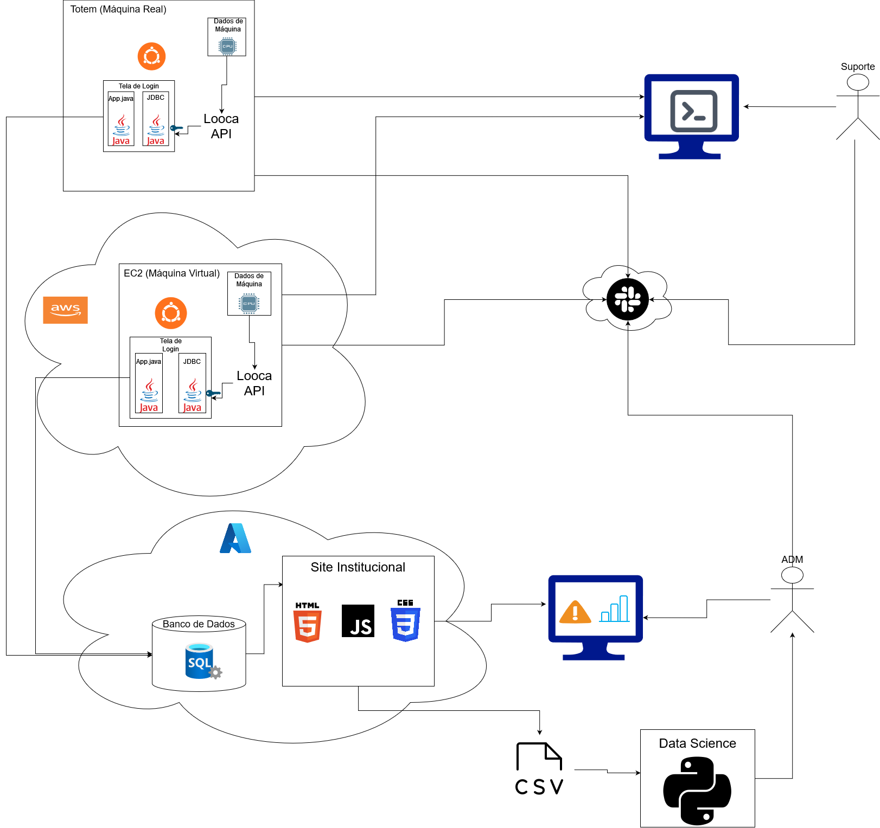
Desenho da solução

Slide 11
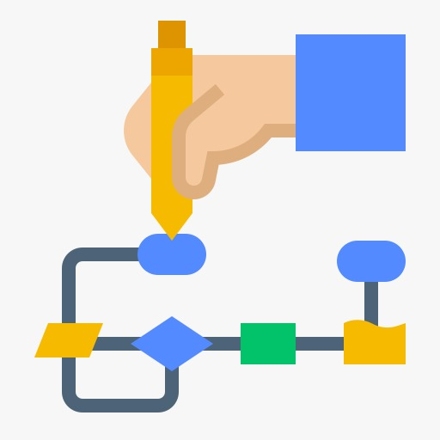
BPMN

Slide 12
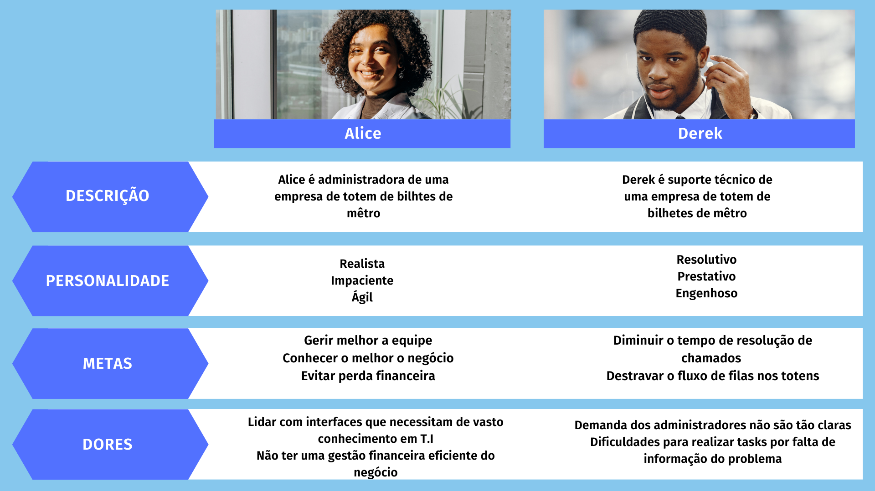
Proto Persona

Slide 13
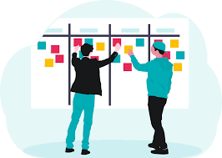

Product Backlog e User Story

Slide 14

Planner

Slide 15
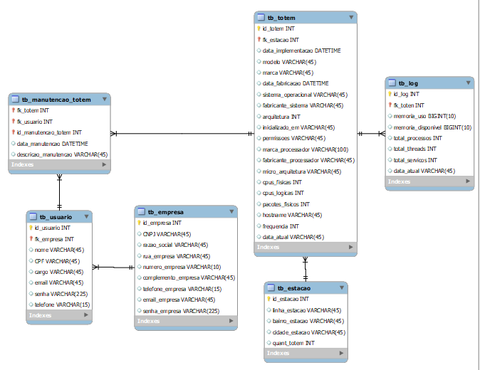
Diagrama de Banco de dados

Slide 16
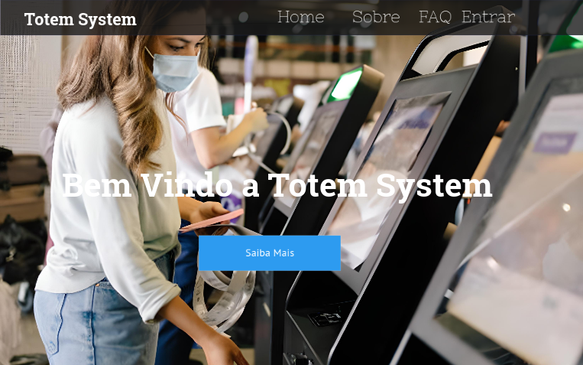
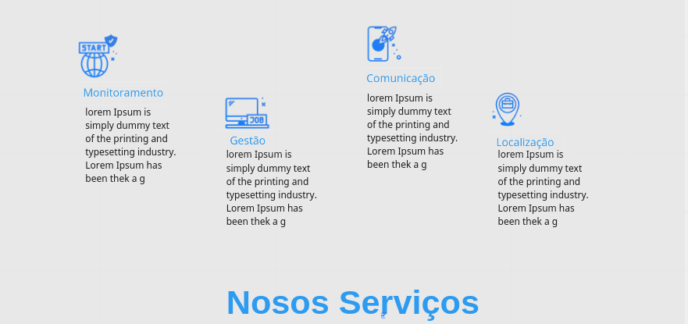
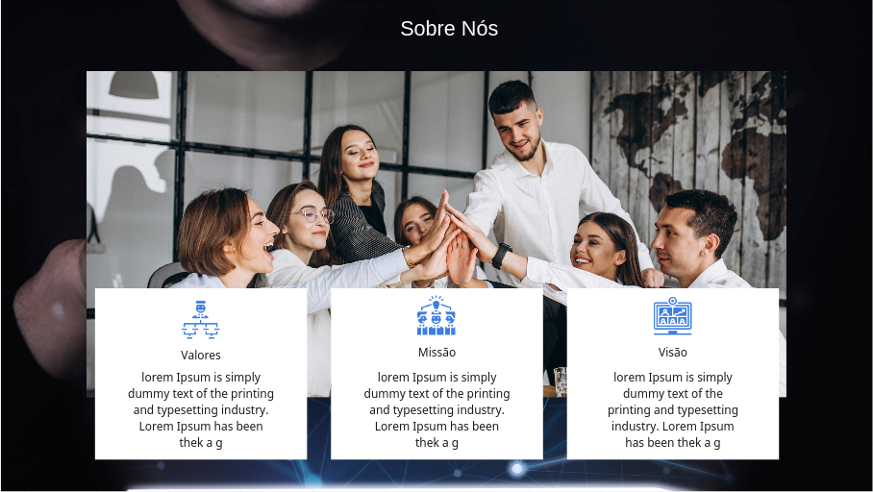
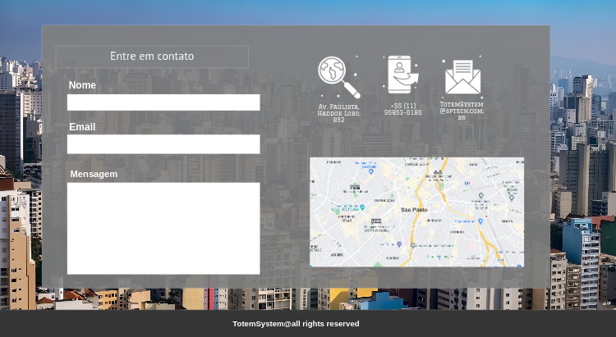
Mock-up das Telas

Slide 17
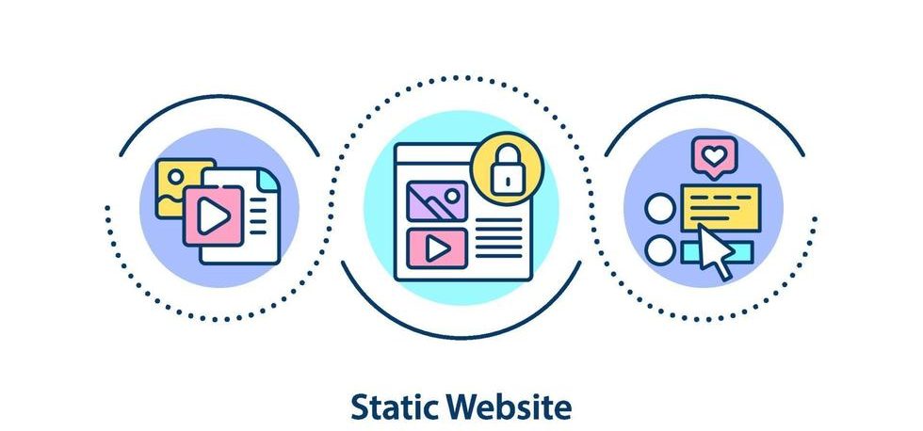
Site Estático

Slide 18

AWS

Slide 19

Aplicação Java

Slide 20

GitHub

Slide 21
Plano de Resposta / Ação
Quantidade de atividades para fazer maior no final da sprint -> Seguir com uma quantidade linear de tarefas para entregar
Sobrecarga na parte técnica do projeto. Muitas partes pareciam simples e se demonstraram mais complexas e com uma grande quantidade de erros; -> Dividir melhor as tarefas e analisar quais são mais difíceis para entregar o quanto antes.
Alguns entregáveis serem mais difíceis do que aparentavam -> tentar entender melhor como funciona
Louco
Em alguns momentos acúmulo de entregáveis, e no final acabamos ficando pressionados com muita coisa para fazer. ---> Começar com mais força para depois ir reduzindo e não o contrário
Falta de autonomia do grupo na hora de pegar atividades no planner;
-> Pegar as tarefas e cumprir os prazos da mesma, se não conseguir, pedir ajuda para outros membros ou professores;
As notas em análise de sistemas -> tentar se ajudar ainda mais em relação as dificuldades na matéria
Triste
. O grupo todo muito comprometido
. Reuniões/ daily para acompanhamento das atividades
. Saber aconselhar o trabalho com a faculdade
Ser um time unido, que sempre tenta entender o outro e ajudar.
Boa convivência do grupo
Grupo trabalhou mais ativamente e de forma mais ágil. Ainda não é perfeito, mas estamos caminhando para uma grande melhoria
Contente

Slide 22
Plano de Resposta / Ação
BPMN e Integração de com banco Azure.
Oque fazer para melhorar = Fazer BPMN com calma, prezando sempre em fazer um fluxo de negócio e abordando situação especifica Estudar melhor como funciona
o banco em nuvem.
Muita tarefa pra fazer de última hora, sobrecarregando o grupo -> seguir as metas de prazo a risca para sobrar mais tempo para aperfeiçoar o projeto
Muitas coisas que não ficaram claras de como fazer e ter que esperar os professores passarem porque nas pesquisar parecer muito mais complexo do que realmente é -> conversar mais com os professores, principalmente com o de PI para entender o que realmente ele esta esperando da gente
Louco
Meu desempenho em Provas
Oque fazer para melhorar = Focar mais em aulas tecnicas, sempre mantendo matérias praticas em dia.
Estender o tempo de prazo para finalizar tarefas que queríamos ter feito antes -> Procurar ser mais acertivo na definição e cumprimento dos prazos
Ter deixado entregáveis importantes para os último dias tendo assim quebrado o planejamento-> planejar melhor, e ter uma validação consistente dos professores
Triste
Validação do BPMN com elogio.
Oque fazer para melhorar -> Continuar sempre buscando validação e orientação dos professores para assim fazer algo com sentido.
. Comunicação do grupo melhorou muito
. Grupo quis entregar um projeto bem feito
. Em meio as dificuldades o grupo se reuniu para supri-las conseguindo assim cumprir com o prazo final
. Todos fazerem o melhor de si para entregar o melhor ao nosso cliente
Contente

Slide 23
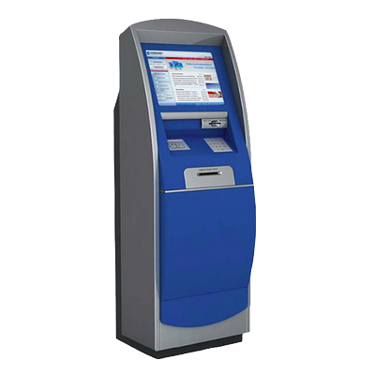
Conclusão
Trabalho em Esquipe reforçado / melhoria do trabalho em equipe. Melhor entrosamento;
Organização e gestão de tempo, considerando o estágio + faculdade;
Melhor produtividade do time;
Melhorar a metodologia ágil;

Slide 24
Obrigado!
Cristian Alexandre - 01212006
Donilo Jordão - 01212008
Gustavo Volpe - 01212101
João Pedro - 01212104
Julia Dias - 01212126
Letícia Costa - 01212180

